Slide 1
期末個人專案
主題：終極密碼小遊戲
F74094091 王銘澤

Slide 2
專案簡介
簡介：終極密碼是簡單的益智小遊戲，玩家輸入數字，並獲得提示，最終猜出正確的答案。而考量平常大家玩的猜密碼遊戲都是僅限於4位數字，這次我將其擴充，加入較簡單的3位數版本，以及較有挑戰性的5位數版本。
工具：eclipse、SceneBuilder

Slide 3
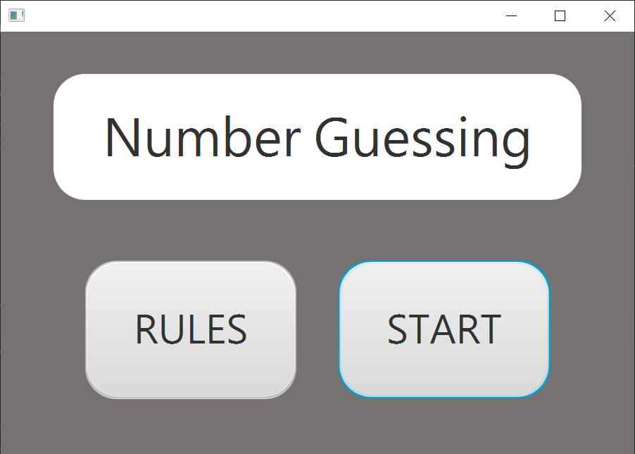
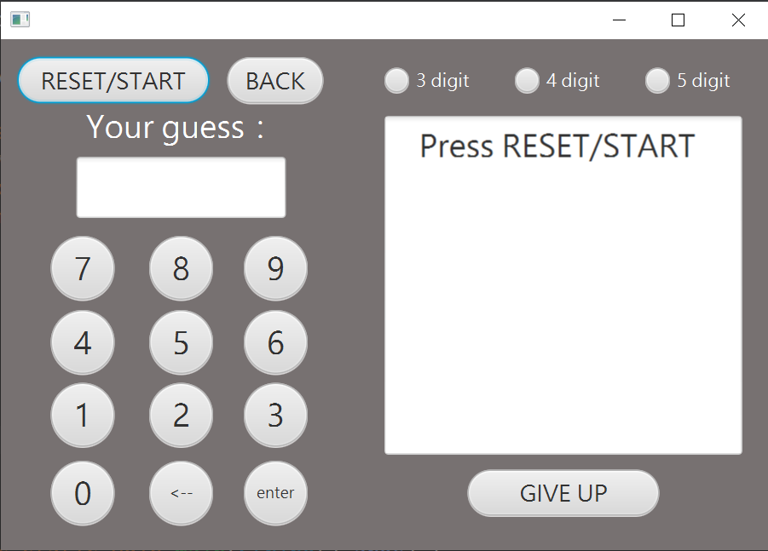
遊戲畫面
(開啟程式時介面)
(猜題過程介面)

Slide 4
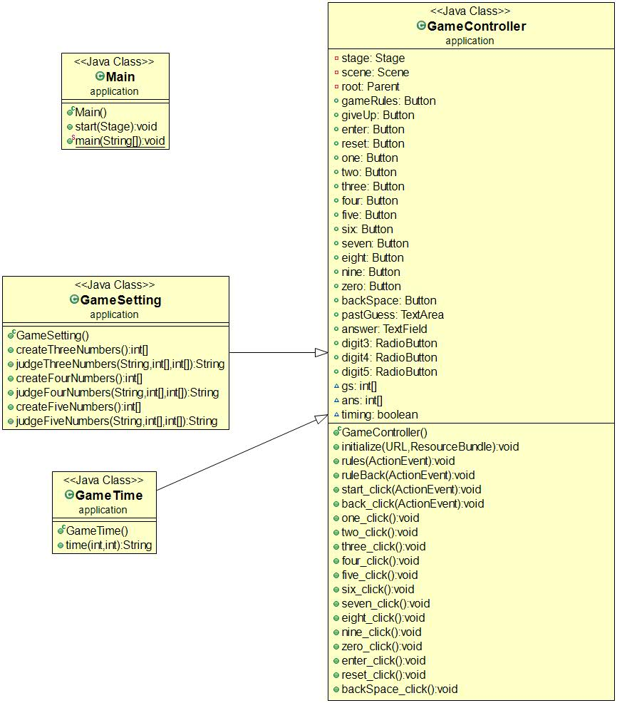
Class Diagram
GameController
遊戲的核心，操控各個按鈕或是輸入輸出的controller class。
GameSetting
主要用來生成新的答案，以及判斷輸入值與相對應的提示。

Slide 5
困難、解決辦法
原本的規則說明頁面按鈕是放在遊戲主畫面中的，但這樣的設定造成若猜題到一半開啟說明頁面時，原先的紀錄會消失，於是將說明頁面改放到START的頁面中。
GameTime設定未完成，因為時間較為緊湊，來不及在遊戲中加入時間計時的元素，過程中有是過幾種方法，但會使程式出現wrong time error，這點還要花時間再研究。

